Slide 1
中国年降水量分布图制作
汇报人：马骁
中国矿业大学
2024年4月
答辩人：
姓名
导师：
姓名

Slide 2
1、研究背景
汇报提纲
2、研究任务
CONTENTS
3、研究结果
4、结论与建议

Slide 3
1
研究背景

Slide 4
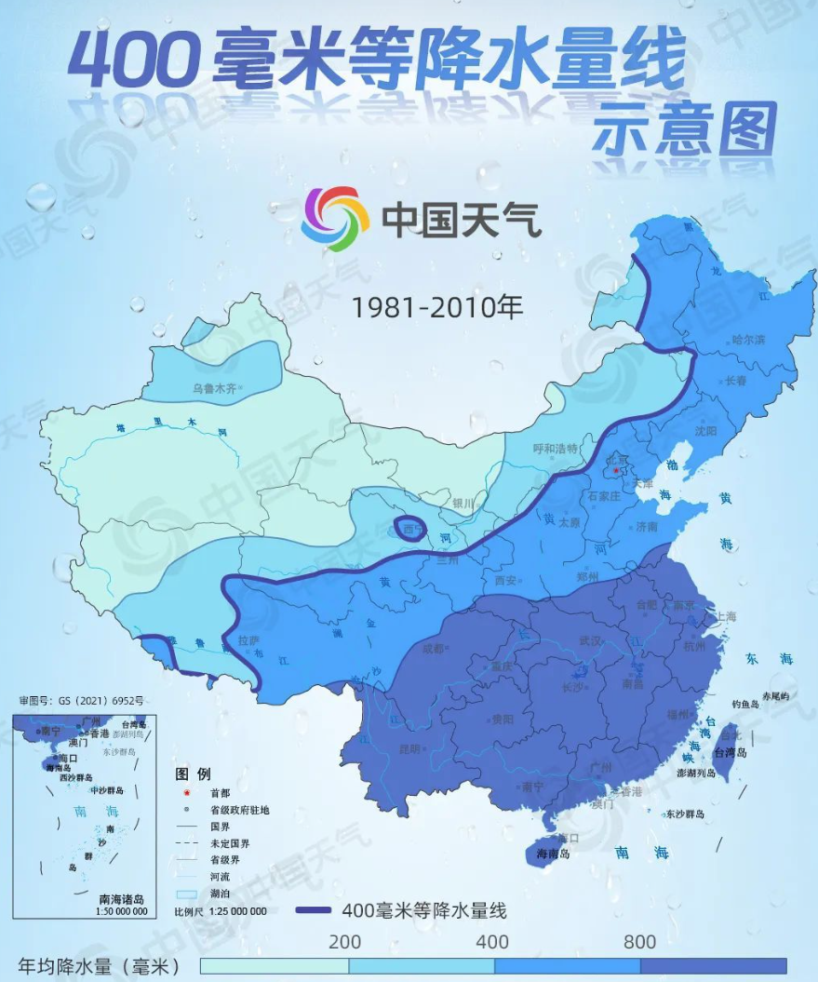
第一部分
研究背景
降水，作为重要的雨水补给来源，统计降水以及绘制我国的降水分布图十分重要。我国年降水量总体上由东南往西北递减，我国的西北地区由于深居内陆，距海遥远，成为我国年降水量最少的地区。从降水的季节分布状况来看，我国的降水主要集中在夏季，也就是东南季风盛行的时候，所以我国的气候特征表现为“雨热同期”。而在冬季，我国盛行来自亚欧大陆内部的西北季风，水汽含量很少，形成的降水也不多。通过各个站点的平均降水量数据绘制我国的降水量分布图，为相关自然资源部门提供技术支持。

Slide 5
2
研究任务

Slide 6
第二部分
研究任务
项目名称：中国年降水量分布图制作
立项单位：徐州市自然资源和规划局
承担单位：中国矿业大学
参与人员：马骁、杨永均
执行期限：2024年4月19日—2024年5月19日
序号 | 子任务 | 具体要求 | 完成情况
1 | 研究报告 | 《中国年降水量分布图制作研究报告》 | 已完成
2 | 汇报PPT | 《中国年降水量分布图制作汇报PPT》 | 已完成

Slide 7
3
研究结果

Slide 8
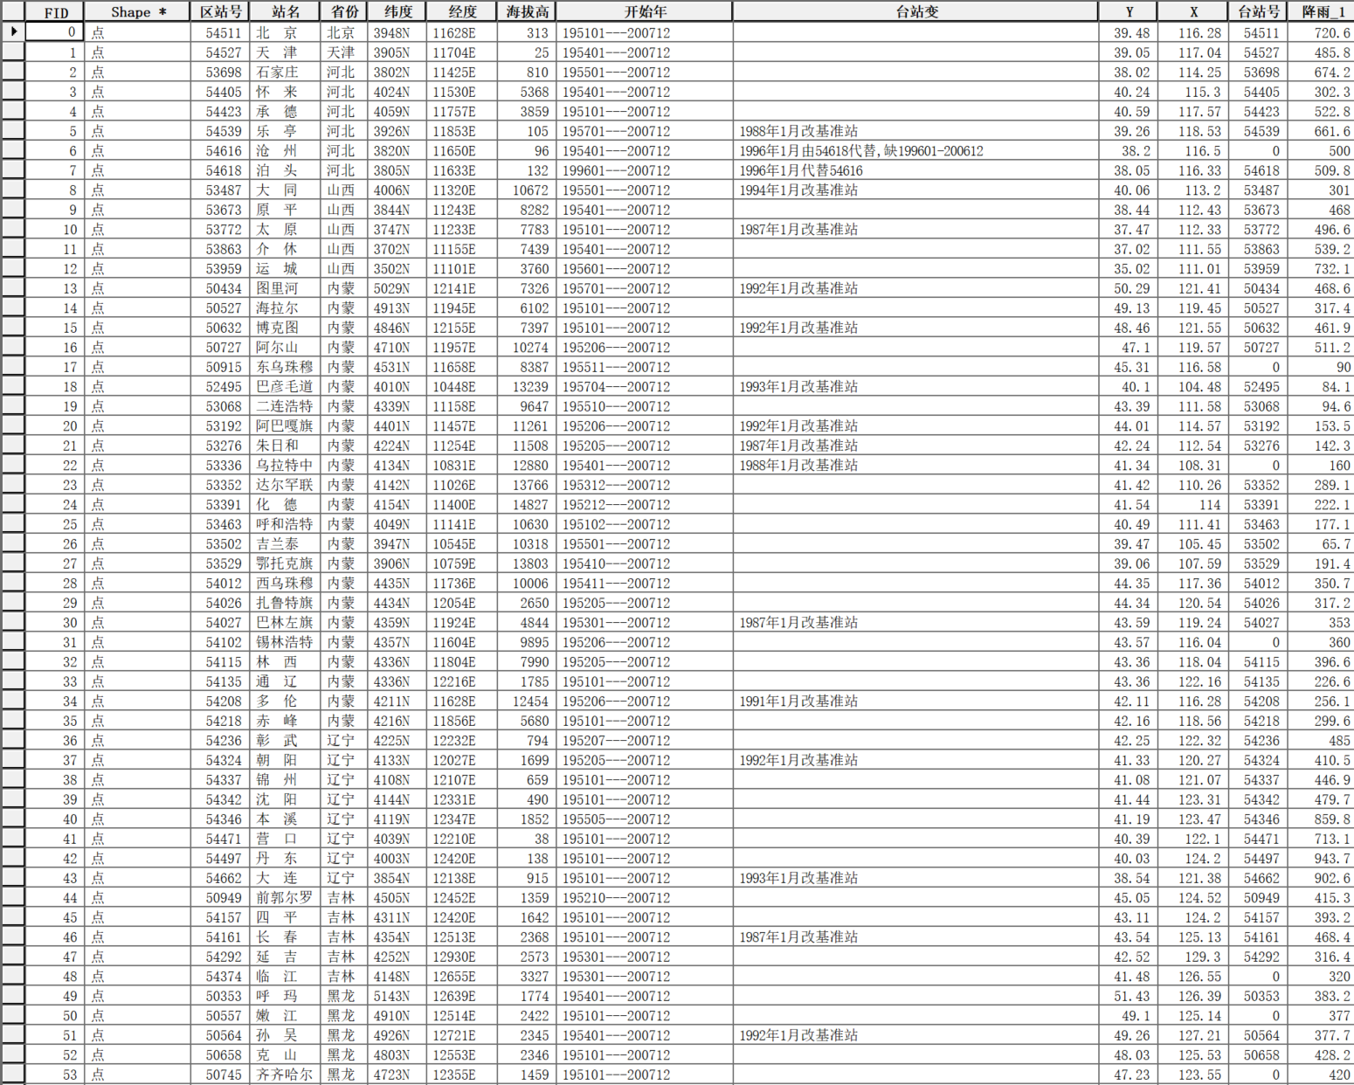
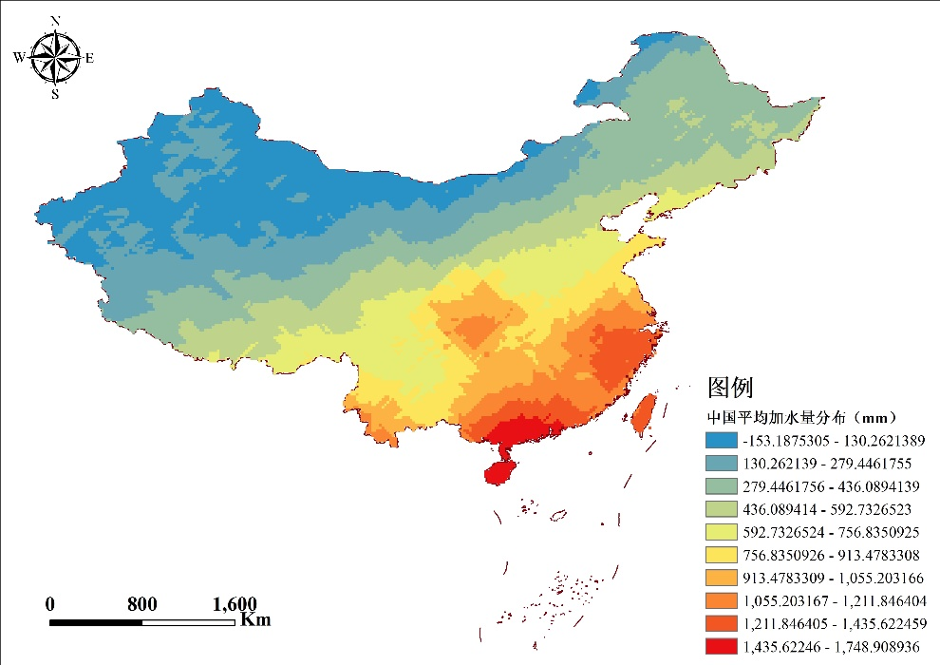
第三部分
研究结果
收集中国部分气象站站点数据，导入地理数据库，
通过ArcMap10.2地理信息系统软件，绘制中国年降水量分布图。

Slide 9
4
结论及建议

Slide 10
第四部分
结论及建议
主要结论：通过分析中国的年平均降水量分布图，我们可以观察到，中国东南地区的降水量明显高于其他地区。这种高降水量区域从东南沿海逐渐向内陆减少，一直延伸到西北地区，形成了从湿润到干旱的过渡带。东南地区，由于受到季风气候的影响，湿润且降水丰富。这些区域常年云量较多，雨季长，有利于农作物的生长和水资源的丰富。相对地，向西北方向，随着地势的抬升和远离海洋的影响，降水量开始逐渐减少。华北、西北地区以及内蒙古高原，这些地区的气候逐渐转变为温带或者干旱型气候，降水稀少且分布不均。
建议：我国东南地区降水量大，经常受到台风等恶劣自然灾害的影响，导致城市洪涝灾害的发生，以下提供预防建议：城内或跨城交通主干线与城区河流交汇地带、城市大型低洼地带等是城市面对超设防暴雨的主要风险区，内涝外排需求大。城市建设应优化蓄洪空间和排洪通道，加强主要风险区的蓄滞与排涝能力建设，提升标准开展改造，如建设地表或地下蓄滞洪空间、建设排水深隧等。对于自排不畅、外水顶托等薄弱环节，确保抽排水能力达到设防标准，并在遭遇超设防暴雨时正常工作。对于遇城区边界、城市边界的情况，确保洪涝外排通道按设计标准“一路通畅”，不受行政管理边界的影响。

Slide 11
谢谢！
敬请各位领导批评指正！

